Slide 1
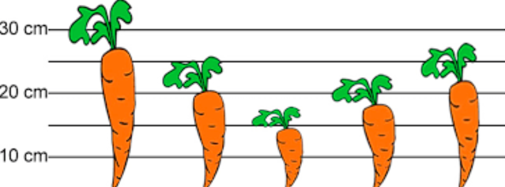
Измеряем эффективность айтишников (в agile)
Асхат Уразбаев
Agile Coach
ScrumTrek

Slide 2
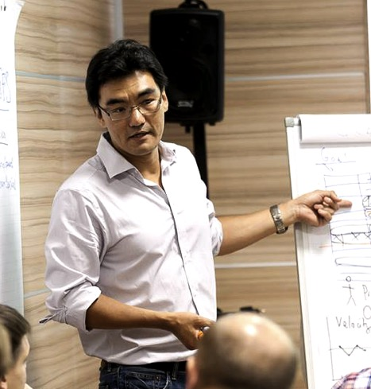
Асхат Уразбаев
ScrumTrek
Agile Coach
CEO
В прошлом
Программист, менеджер, архитектор процессов

Slide 3
Содержание
Мотивация через премию
KPI для разработчиков
KPI для ИТ-руководителей

Slide 4
Мотивация через премию

Slide 5
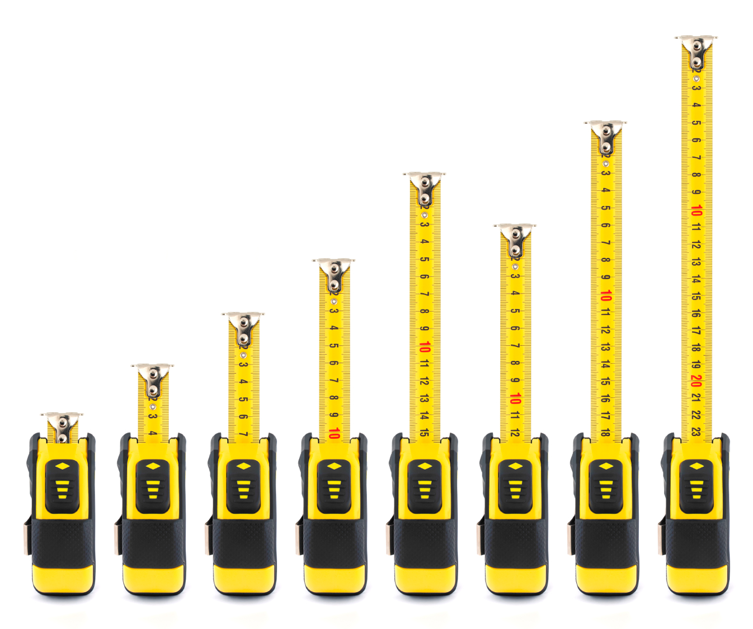
Измерение личной эффективности

Slide 6
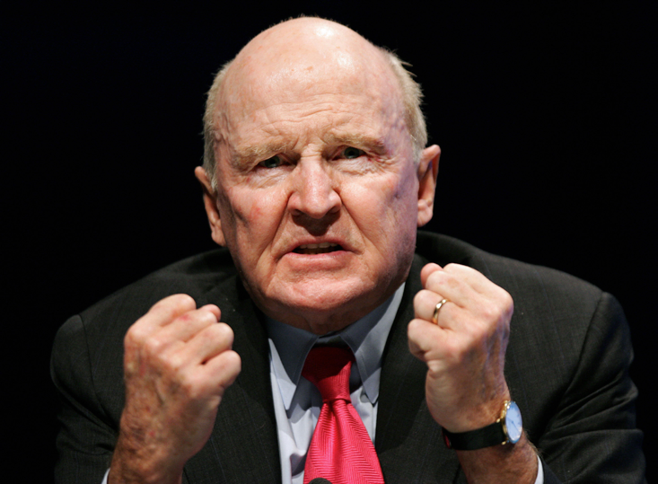
“Побеждает команда с лучшими игроками”
Jack Welch

Slide 7
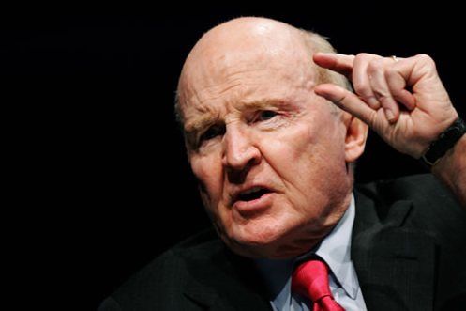
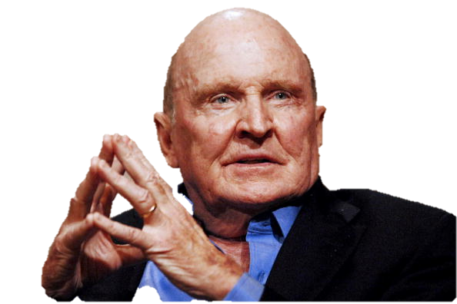
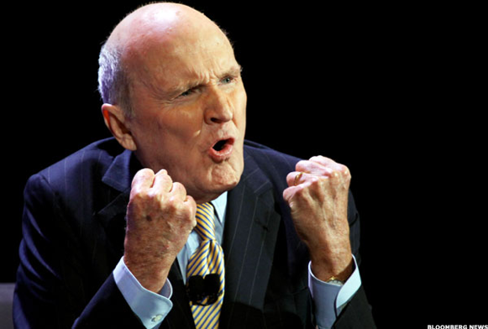
Stack Ranking
C
B
A

Slide 8
Организация по Welch
C
Балласт
Прокрастинация
Тлен
A
Страсть
Открытость
Харизма
B
Середняки
Делают работу

Slide 9
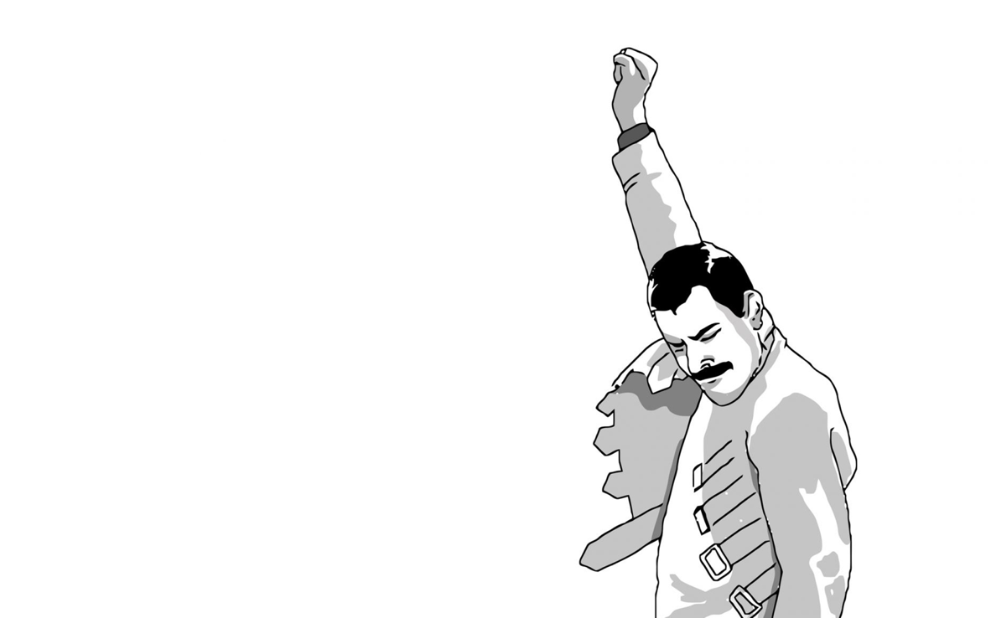
Пример
Каждый руководитель разделяет людей по группам от 1 (low performer) до 5 (high performer)
10% балласта (low performers) увольняем
Успех?

Slide 10
Stack Ranking In Microsoft
10%
20%
40%
20%
10%
1
2
3
4
5

Slide 11
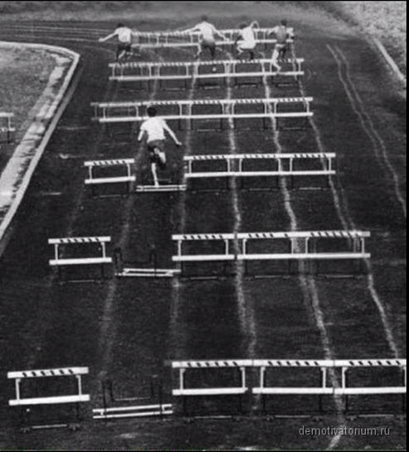
Microsoft Way
2 раза подряд low performer — кандидат на выбраковку
Есть несколько месяцев на поиск новой роли в компании
Если не нашел — увольнение

Slide 12
Проблема с Stack Rating
c
c
c
Худшие в Отделе 1 могут быть лучше лучших Отдела 2
Тяжело выделить 10% low performers

Slide 13
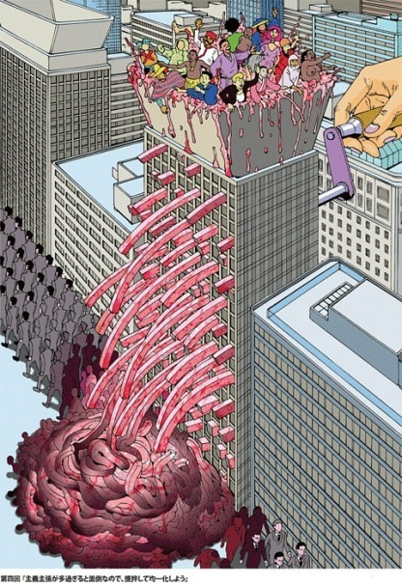
Кровавая процедура мерджа
c

Slide 14
Распределение Парето
C
B
A
http://www.hrma.ca/wp-content/uploads/2012/11/rb-the-best-and-the-rest.pdf

Slide 15
Распределение Парето
Мало супер-звезд
Большинство — трудно отделимые середняки
Редкий и быстро уходящий балласт

Slide 16
В здоровой организации ”low performers”
И ТАК УЖЕ УВОЛЕНЫ

Slide 17
«Как-то неконцептуально ты это пробежал»
Сверхусилия не приводят повышению оценки
(Пере)выполнение KPI не гарантирует высокую оценку
Невыполнение KPI не означает низкую оценку

Slide 18
Stack Ranking
Перестали
Начали
Expedia
Adobe Systems
Microsoft
Yahoo

Slide 19
Оценка Performance
Землекоп
Разработчик
Длина траншеи
Объем кода?
Количество багов?
Отзывы коллег?

Slide 20
Оценка эффективности
Умение решать сложные задачи
Внутри конкретного аспекта или направления
Таких направлений много

Slide 21
Индивидуальные награды рушат взаимопомощь

Slide 22
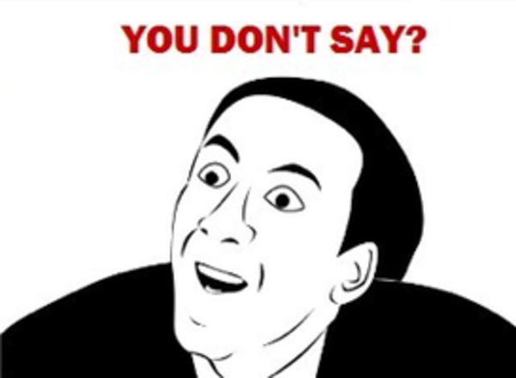
Снижение количества багов
Большое количество дефектов в проде
Руководство вводит KPI
Количество дефектов уменьшается в 36 раз за квартал!
Успех?

Slide 23
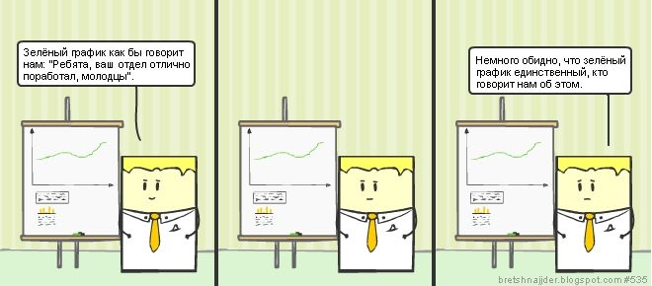

Slide 24
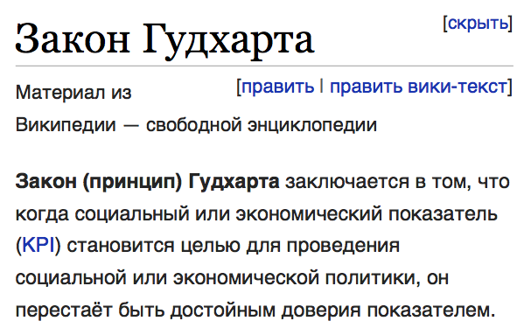
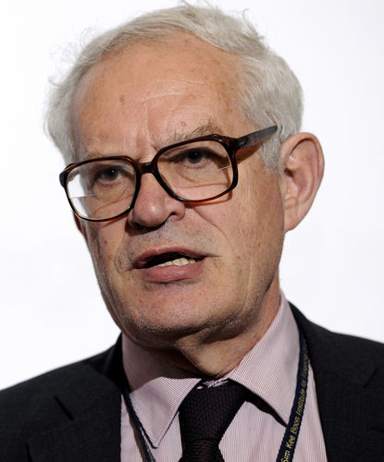

Slide 25
Если сумма значительна, результаты подделывают
s

Slide 26
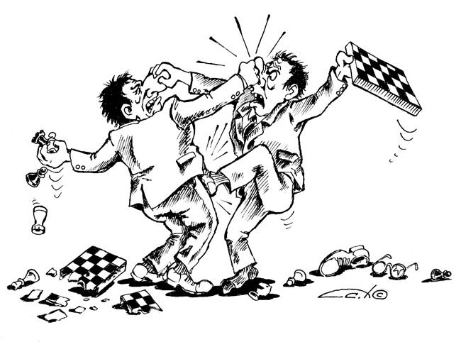
Пример «войны»
Руководство
Команда
Штраф за опоздание в объявленному сроку
Штраф за слишком досрочное закрытие
Ревью сроков лидом
Штраф за количество дефектов…
Перезакладывание
Держим до последнего
Передача в тестирование фичи низкого качества
Договоренности с тестированием…

Slide 27
“Слака”
SLA на срок закрытия бага
Штраф за просрочку SLA
Игра Слака: успей перевести баг на соседнее подразделение!

Slide 28
К бонусам привыкают и не воспринимают как вознаграждение
s

Slide 29
Внедрение продукта
Отдел занимается проектами внедрения продуктов компании
Руководство устанавливает бонус за успешную сдачу проекта до срока
Команда начинают вкладывать сверхусилия
Успех?

Slide 30
Инфляция вознаграждения из-за мотивации на сверхусилия
ы

Slide 31
Система бонусов на численных данных игнорирует неявный вклад

Slide 32
Провоцирует зависть и переходы внутри организации

Slide 33
Пример с распределением бонуса внутри команды
Команда самоорганизованная и отлично поработала
Руководство предлагает команде самим распределить бонус
Успех?

Slide 34
Velocity и регрессия к среднему
Notes:
Картинку velocity со средним

Slide 35
Velocity падает
Notes:
Картинку velocity со средним

Slide 36
Снижает толерантность к риску
KPI !!!

Slide 37
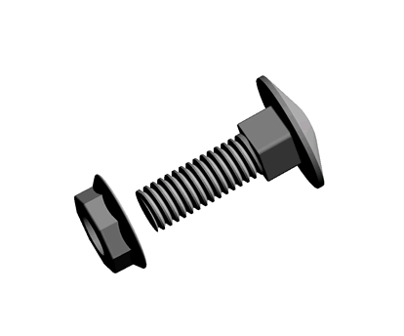
Общий вывод
Люди слишком любят деньги
На каждую левую гайку найдется болт с нарезкой
Инженеры найдут способ взломать систему

Slide 38
Единственный рабочий вариант
Никакой дифференциации
Сумма <15% ФОТ
Пропорционально ЗП
За успехи всей компании, а не команды или индивидуала

Slide 39
Никогда не связываем KPI с бонусами
Значит ли это, что KPI бесполезны?

Slide 40
Внедрение DevOps
Вы отвечаете за внедрение DevOps
Какой KPI вы согласуете с руководителем?

Slide 41
Варианты
Внедрение DevOps
Снижение количества инцидентов
Повышение скорости поставки
Снижение времени решения инцидента

Slide 42
Вариант “Внедрение DevOps”

Slide 43
Уровень зрелости разработки можно измерить, используя CMMI
Руководство сказало внедрить CMMI третьего уровня
Первоначальная цель полностью искажается при трансляции ее вниз по иерархии

Slide 44
SMART-формулирование может искажать ВИДЕНИЕ
Коммуникация ответа на вопрос ЗАЧЕМ важнее формальных KPI

Slide 45
Снижение количества инцидентов,
Повышение скорости поставки
Снижение времени решения инцидента
Какие цифры ставить В KPI?
Что если результат будет в следующем периоде?

Slide 46
Структура KPI
Цели
Задачи
Метрики/KPI

Slide 47
KPI-задача Если невозможно установить численную метрику
Бизнес-результат будет вне диапазона действия KPI
Бизнес-результаты непрогнозируемы
Бизнес-результаты трудно измерить

Slide 48
Всегда ли можно указать KPI?
Цель и KPI уточняются по ходу
Цель сложно связана с KPI
KPI изменчивы
KPI = цель
Сделать новый продукт
Лучший интернет-банк
Доля рынка
Notes:
Слева Change
Неопределенность высокая
Не знаем бизнес модель – щупаем и определяем цели
Цель в виде «понять модель»
Как сформулировать?
«Сделать продукт к дате X»
Как следствие продукт есть (пора сдавать) но это такое гавно
Справа Run
Стандартный подход из мира run

Slide 49
OVERRATED

Slide 50
Каскадирование KPI до членов проектных команд
KPI на тестирование в интеграционной среде для тестеров
Тестеры не помогали тестировать на компоненте аналитикам
Поставили KPI на компоненты, но с меньшим весом

Slide 51
(Не)стабильность KPI
Цель
Изменение обязанностей
Метрика
Представление о том, как измерять достижение цели
Экономико-политическое положение в стране
Действия регулятора/крупных контрагентов
Задача
Новая информация о рынке
Новые идеи
Организационные изменения
Да что угодно!
Стабильно
годы
кварталы
месяцы
Изменчиво

Slide 52
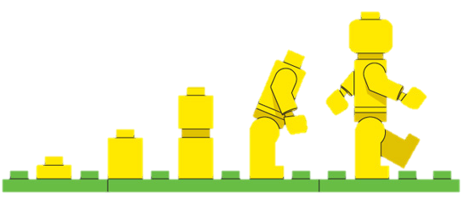
Автономность исполнителя
Сам себе определяет цели, ненавидит формальные KPI
Сам себе ставит цели и KPI, согласовывает их с руководителем
Цель ставит руководитель, KPI обсуждают совместно
Цель и метрики ставит руководитель
Руководитель ставит задачи

Slide 53
Сколько должно быть KPI?
1-4. Это фокус
Не нужны
Низкоприоритетные
Просто отслеживаем
Помощь другим подразделениям

Slide 54
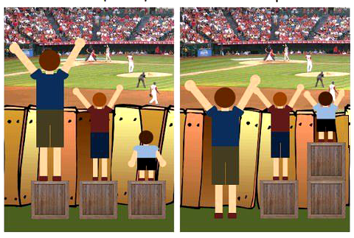
Performance review vs progress review
Справедливость или целесообразность?

Slide 55
KPI по типам лидерства
Члены команд
Бизнес-лидеры
Функциональные лидеры
Тим-лидеры

Slide 56
Члены проектных команд
Не использовать KPI! Совсем!
Цель — приносить максимальную пользу
Повышение профессионального уровня
Индивидуальный план развития

Slide 57
Функциональные лидеры
Связанные с удовлетворенностью «заказчиков», то есть пользователей их сервиса
Все аналоги 360%, другие способы сбора обратной связи

Slide 58
Бизнес-лидеры Продуктологи
Цели и KPI связанные с бизнесом, доходом, проникновением, долей рынка, удовлетворенностью пользователей и т.д.
Высокая автономность, высокая неопределенность
Цель есть, KPI формируется по ходу
Низкая автономность, низкая неопределенность
Цели = KPI, формируются в начале года

Slide 59
Customer Experience
Net Promoter Score
Customer Satisfaction Index
HEART
Engagement
Adoption
Retention
Task success
Usability Index

Slide 60
Скрам-мастера/Agile Coaches
Улучшение процессных показателей
Cycle Time, Production Defect Density, Availability etc.

Slide 61
KPI
Всегда есть ОДНА главная проблема
Минимум метрик в фокусе
Улучшение

Slide 62
Итоги
Деньги слишком важны людям, чтобы использовать их как мотиваторы
Коммуникация целей и видения важнее формальных KPI
KPI показывают твой фокус развития
KPI должны постоянно меняться
KPI на улучшение, а не статус
Формальные KPI не нужны там, где изменчивость слишком высокая

Slide 63
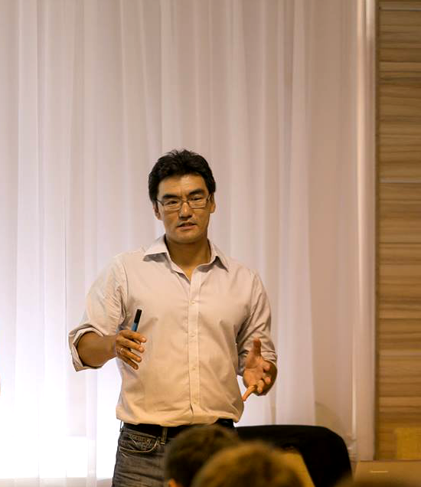
Askhat Urazbaev
askhat@scrumtrek.ru
askhat.urazbaev
@zibsun
askhatu

